Slide 1



近赤外線多天体分光カメラ
SWIMSの開発状況
小西 真広 (東大・天文センター)
本原 顕太郎、高橋 英則、加藤 夏子、
舘内 謙、北川 祐太朗、藤堂 颯哉、小早川 大
TAO PROJECT
The University of Tokyo Atacama Observatory
第4回可視赤外線観測装置技術ワークショップ 2014.12.03-04

Slide 2
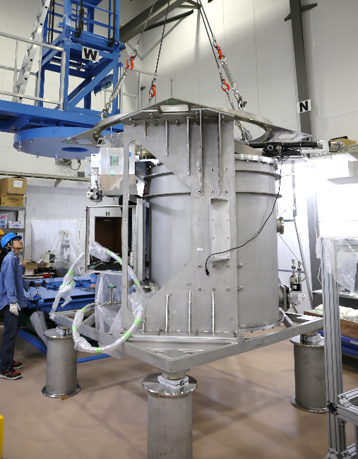
装置概要
Simultaneous-color
Wide-field Infrared
Multi-object Spectrograph
2バンド同時の撮像もしくは分光
2Kx2K検出器4台で ϕ 9.6’の広視野を
カバー
狭帯域フィルター10種、中帯域フィルター8種、 広帯域フィルター4種を搭載
0.9-2.45μm の全波長域をR~1000で
一度に多天体分光
視野14” x 10”の面分光ユニットも開発中
2m x 2m x 2m、2.5 tons
More details → Motohara et al. (2014) SPIE Proc.

Slide 3
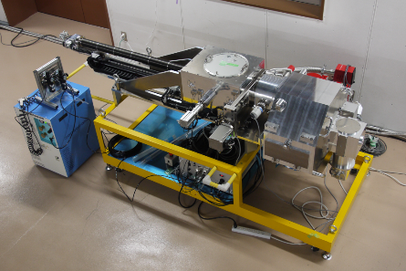
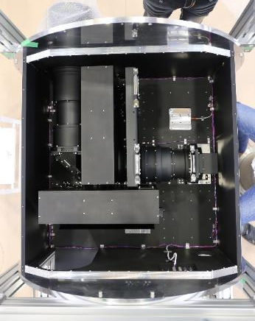
装置概要
Light from a telescope
Telescope Focal Plane
MOS Slit Plate / IFU
Blue Arm
Dichroic Mirror
Red Arm

Slide 4
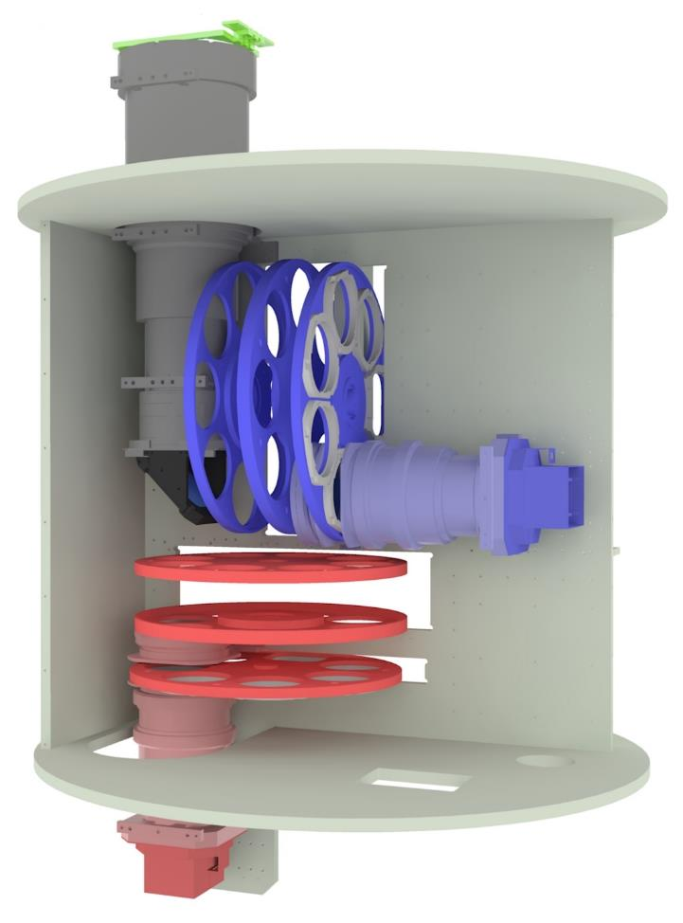
光学系
Telescope Focal Plane
Camera
(Blue arm)
# | Material | Φ [mm]
1 | CaF2 | 135.4
2 | Fused Silica | 134.97
3 | CaF2 | 160
4 | CaF2 | 160
5 | ZnSe | 126
6 | Fused Silica | 116
Window
# | Material | Φ [mm]
1 | Fused Silica | 254
2 | Fused Silica | 238
Collimator
# | Material | Φ [mm]
1 | CaF2 | 224
2 | CaF2 | 212
3 | Fused Silica | 112
4 | ZnSe | 106
5 | ZnSe | 116
6 | Fused Silica | 122
7 | BaF2 | 128
# | Material | Φ [mm]
1 | CaF2 | 135.4
2 | Fused Silica | 134.97
3 | CaF2 | 160
4 | CaF2 | 160
5 | ZnSe | 122
6 | Fused Silica | 116.2
Camera
(Red arm)

Slide 5
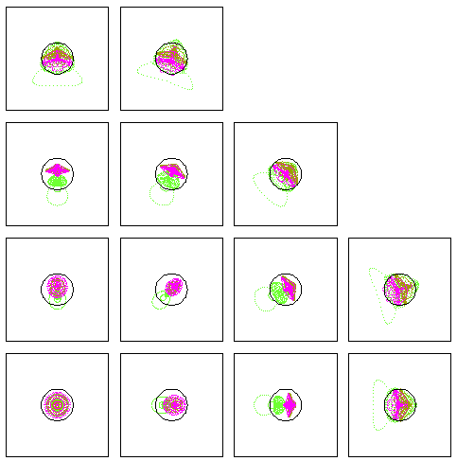
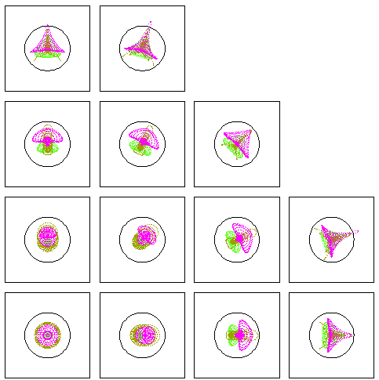
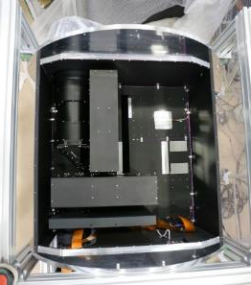
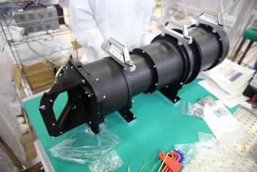
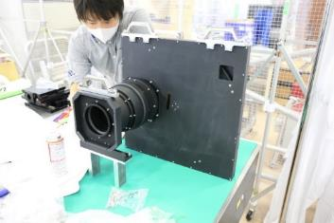
光学性能（設計値）
Spot for
blue arm
2.54:1 縮小光学系
視野全体に渡り、像サイズ＜2pix
コリメータ系 : 7枚構成
  ϕ224mm CaF2 field lens
カメラ系 : 6枚構成
  最終 F/4.8
ダイクロイック鏡 : 165mm x 125mm
平行光に挿入
設計、製作 : オプトクラフト
Spot for
red arm

Slide 6
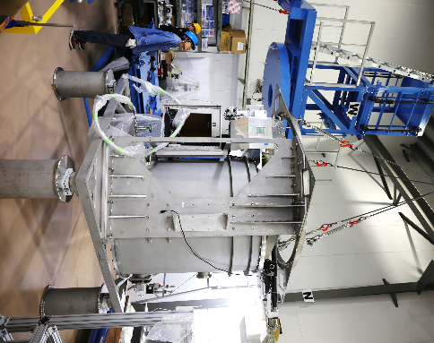
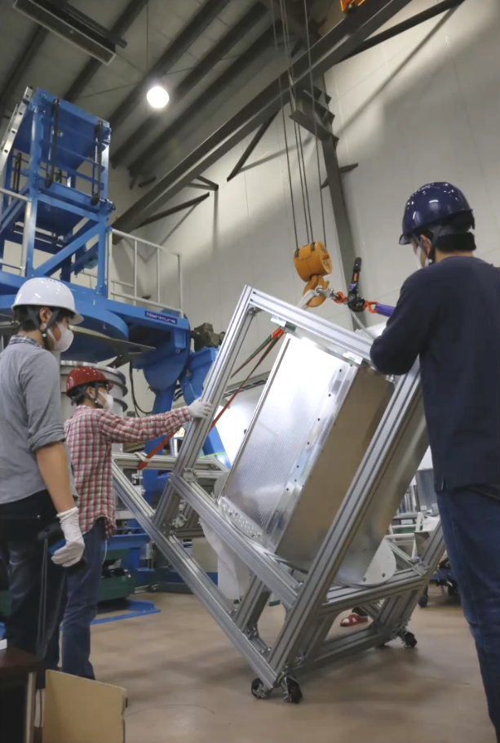
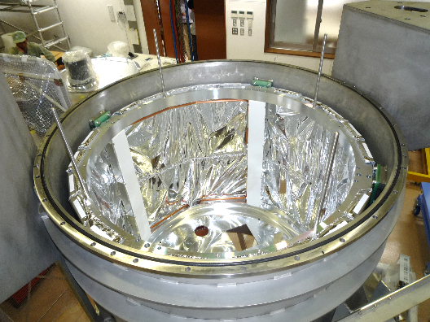
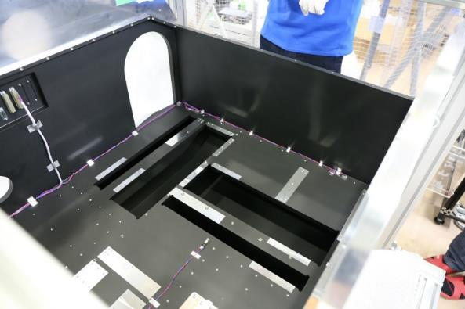
クライオスタット
ϕ1.31m x 1.48m
光学ベンチ : 920mm x 960mm
  GM冷凍機 + 液体窒素予冷で70Kまで冷却
  全体冷却時間 : 100時間 (設計値)
設計、製造 : 住友重機械工業
クライオスタット内部
光学ベンチ

Slide 7
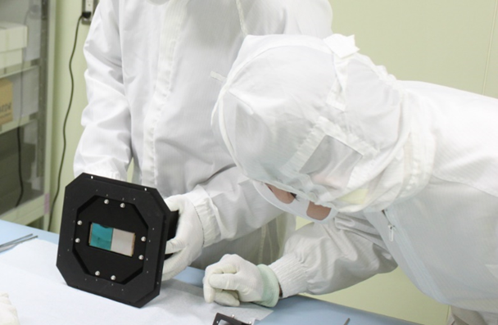
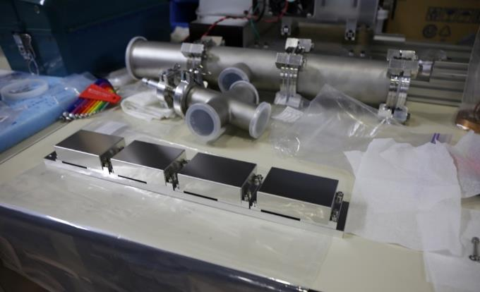
検出器
Teledyne HAWAII-2RG (各armに4台; 現在は2台)
  2048 x 2048 pixels
  18μm pixel (0.126 arcsec/pix)
読み出し制御 : SIDECAR ASICs + JADE2 cards
開発進捗 etc ⇒ 藤堂講演 (口頭 + ポスター)
検出器保管方法 ⇒ 小早川講演 (ポスター)

Slide 8
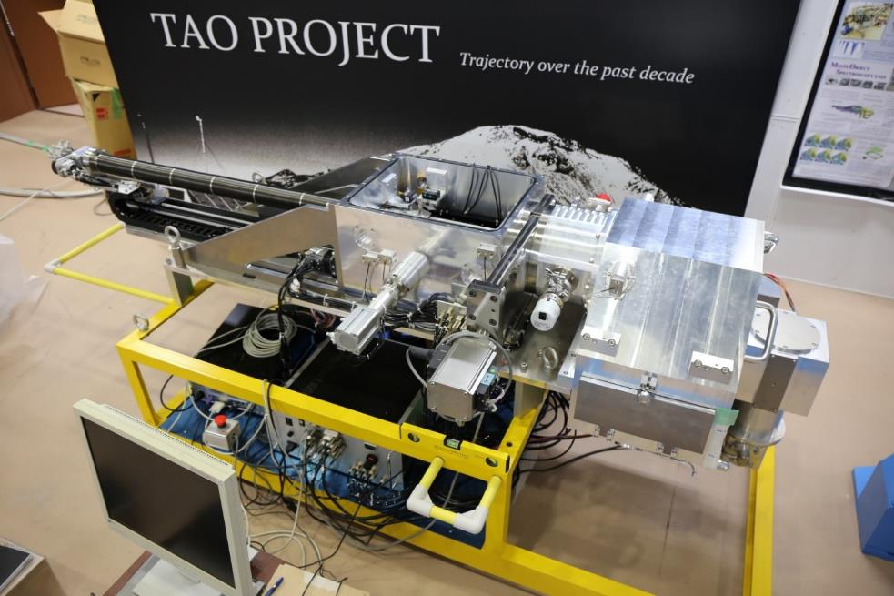
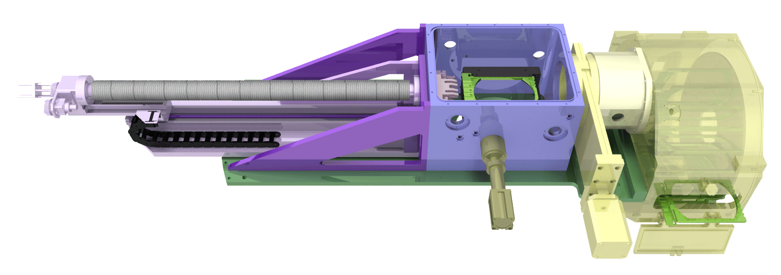
MOS Exchanger Unit (MOSU)
冷却マルチスリット板を持ち運び・入れ替える機械系
  20枚のスリット板 + IFUモジュール
MOIRCS/Subaru設計をベースとする。
Focal plane dewar
Telescope Focus
Rotation motor
Slit Mask Dewar
○
○
←Laser sensors x4
○
○
GM Cryocooler
Linear Driving Shaft
(Stroke: 700mm)
Mask catcher hand
(Grip: 33N)
CCD monitor ports x3
Access port
Gate valve

Slide 9
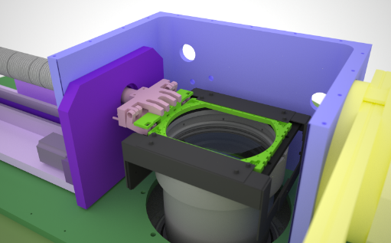
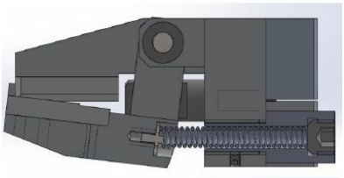
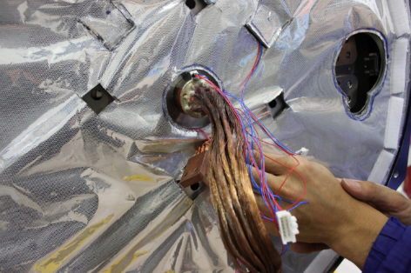
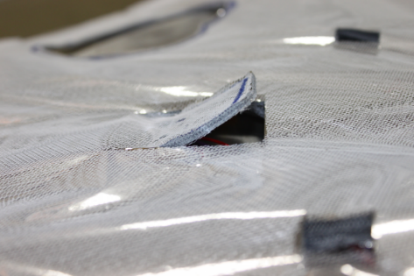
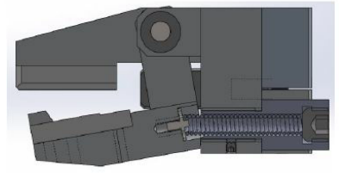
MOS Exchanger Unit (MOSU)
マスクキャッチャー
  エアシリンダー (0.5MPa) による開閉
  最大1kgのものを持ち運び可能
冷却
  7N 無酸素銅 熱パス (末端部半田処理)
    φ0.26mm x 100本 x 30束
  MLI (10層)
  48時間でマスク板～100K (実測)
焦点面の構造
回転軸
<CLOSE>
圧縮バネ (fail-safe用)
<OPEN>

Slide 10
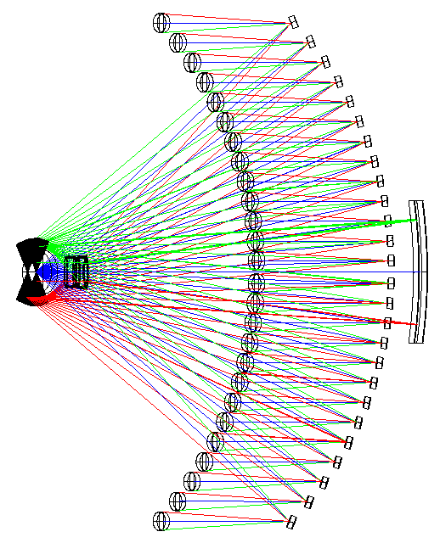
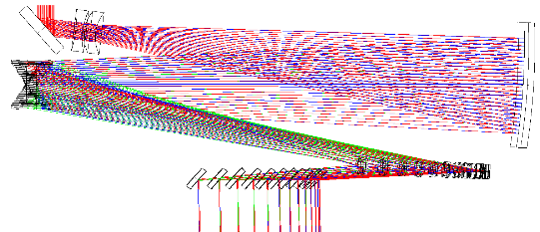
面分光ユニット
マスク板と同じ機械的インターフェースを有するイメージスライサー型面分光光学系
  スリット分光と面分光を観測中に即座に切り替える
視野 : 14arcsec x 10.4arcsec (すばる搭載時、4 H2RG /arm)
スライサー : 0.4 arcsec幅、26スライス
光学設計完了 (Kitagawa+14, SPIE)
超精密加工機による製作を検討中
(理研との共同研究) ⇒ 北川講演 (口頭 + ポスター)
150 mm
185 mm
50 mm
Side view
Top view

Slide 11
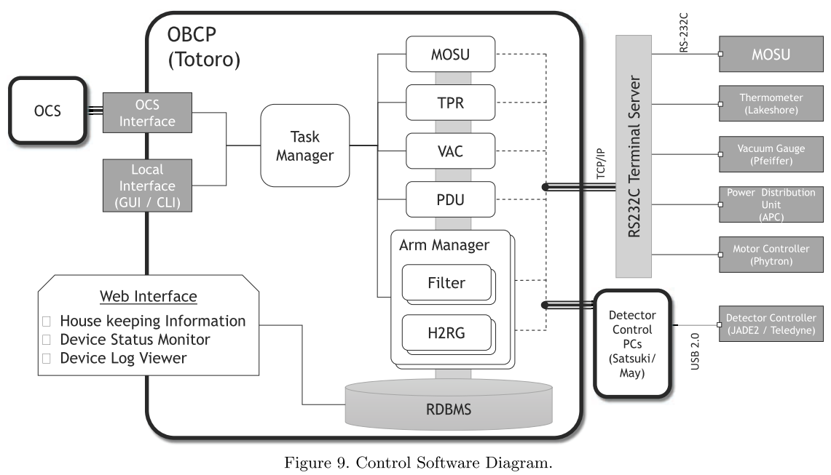
制御ソフトウェア
Device Control:
  CentOS 6 + Python2.7
    CUI + GUI (Qt4)
  データ永続化 : MySQL
Web Interface:
  HTML5 + JavaScript Framework + Python WSGI
    Read-only policy
Motohara+14 (SPIE Proc.)

Slide 12
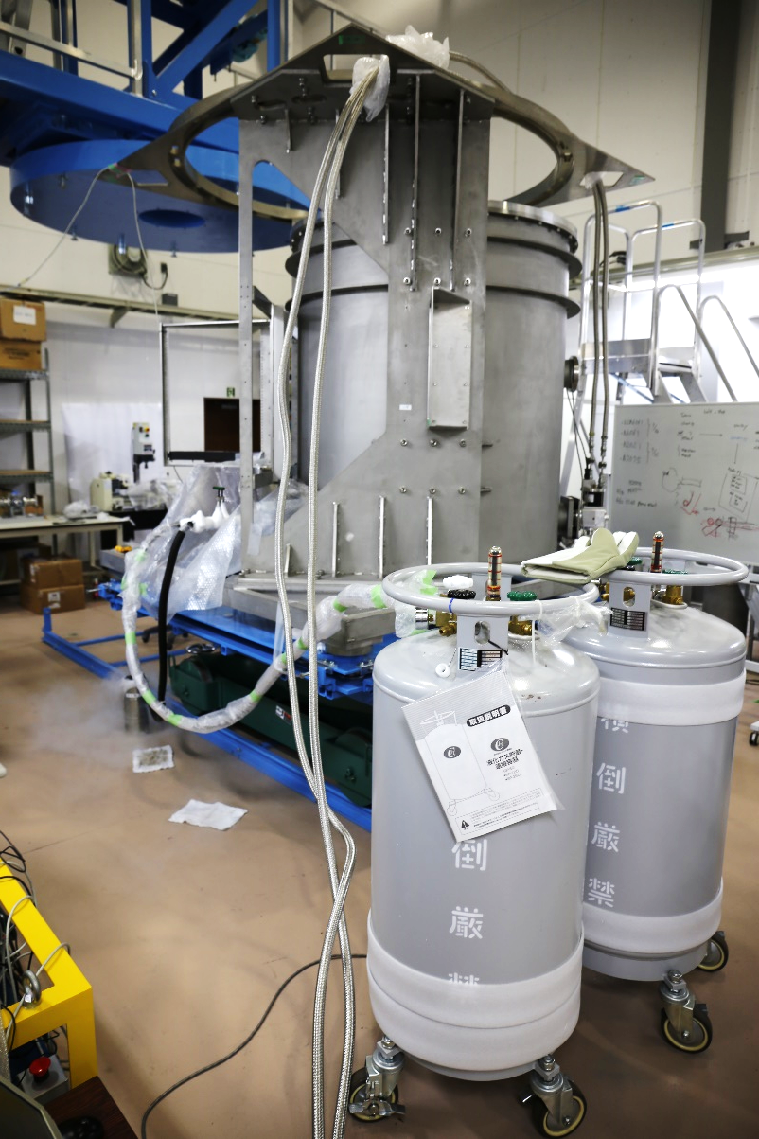
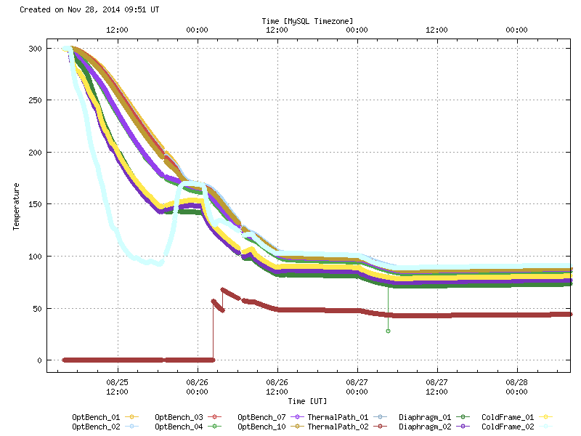
初冷却試験 @ 三鷹
光学ベンチのみでの冷却試験
冷却時間 : 51時間
液体窒素投入量 : 400L
到達温度 : ～97K
  熱パスの締付けが緩んでいた疑い
300K
200K
100K
現在、光学系バッフル等を載せて第2回冷却試験を実施中。
1日
2日

Slide 13
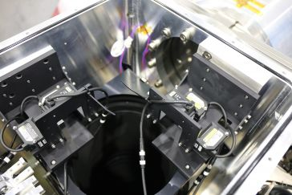
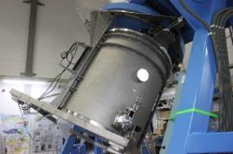
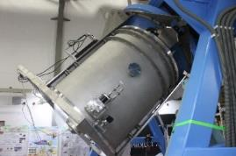
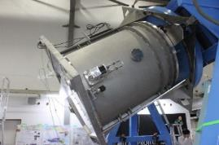
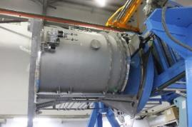
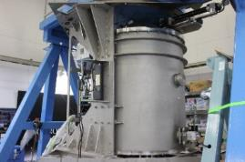
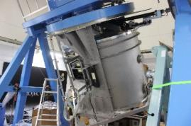
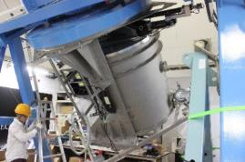
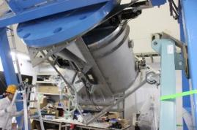
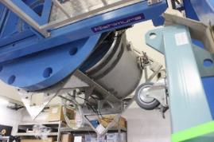
たわみ試験 w/ Telescope Simulator
目的 : 装置を傾けて、デュワー壁に対して
光学ベンチがどの程度動くかを測定 (常温)
  焦点面にレーザーセンサ (Keyence) を配置
    保証外だが、中真空でも動作を確認できた
結果 : 横倒し姿勢において最大140μmの変位を確認
  焦点面内に0.6pix相当、光軸方向に0.02arcsec相当
  光学性能には影響を及ぼさない範囲に収まっている
近日中に冷却下でも測定予定。

Slide 14
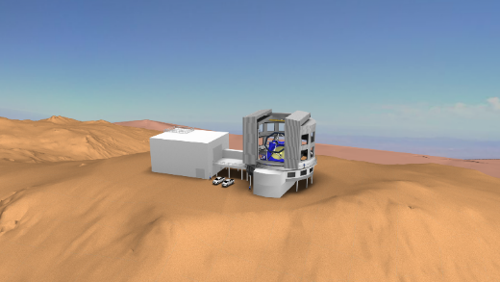
Schedule
~2015/12 : Assembly and Test at Mitaka
2015
2015/12 : Transportation to Subaru Telescope
申請中
2016
2016/1-2018/6 : Engineering and first science observations at Subaru Telescope (will be served to open-use observations as a PI instrument)
2017
2018/6 : Transportation to Chile
2018
2018/12 : First light observation at TAO 6.5m

Slide 15
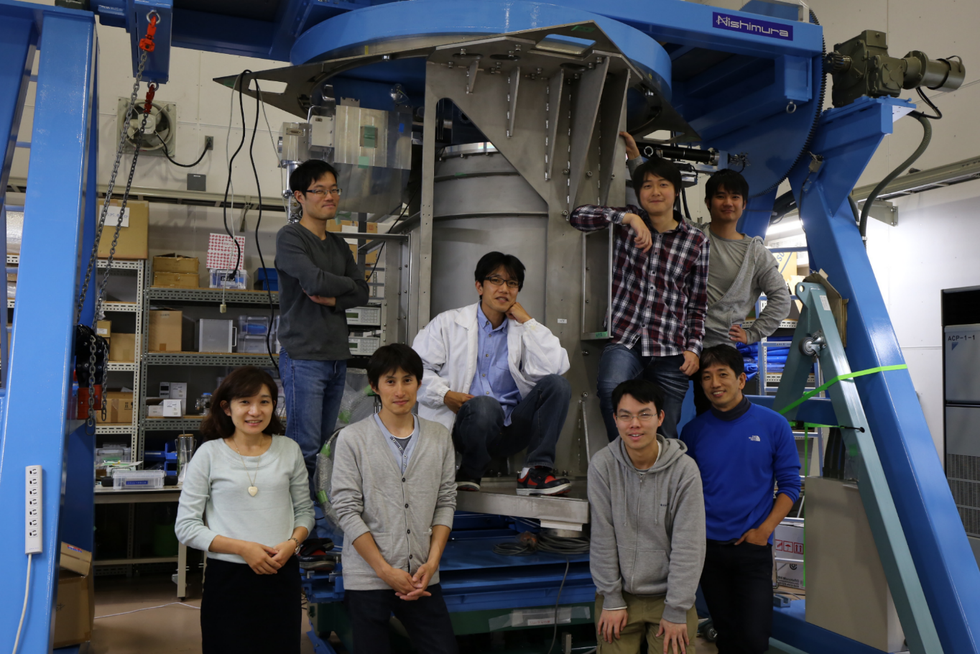
Summary
SWIMS : Simultaneous-color Wide-field Infrared
Multi-object Spectrograph
波長0.9-2.5μm をカバーする撮像・多天体分光器
視野 ϕ9.6’
2バンド同時の撮像および0.9-2.5μmの多天体同時分光
構造試験、冷却試験を実施
2016年にすばる望遠鏡でfirst light予定
2018年にTAO 6.5m望遠鏡でfirst light予定

